Slide 1
Spring cloud
2018年7月 汤志彪 王力帆 张啸
Notes:
此页可以删除

Slide 2
简介
微服务架构集大成者
云计算最佳业务实践
spring cloud 为开发人员提供了快速构建分布式系统的一些工具，包括配置管理、服务发现、断路器、路由、微代理、事件总线、全局锁、决策竞选、分布式会话等等。

Slide 3
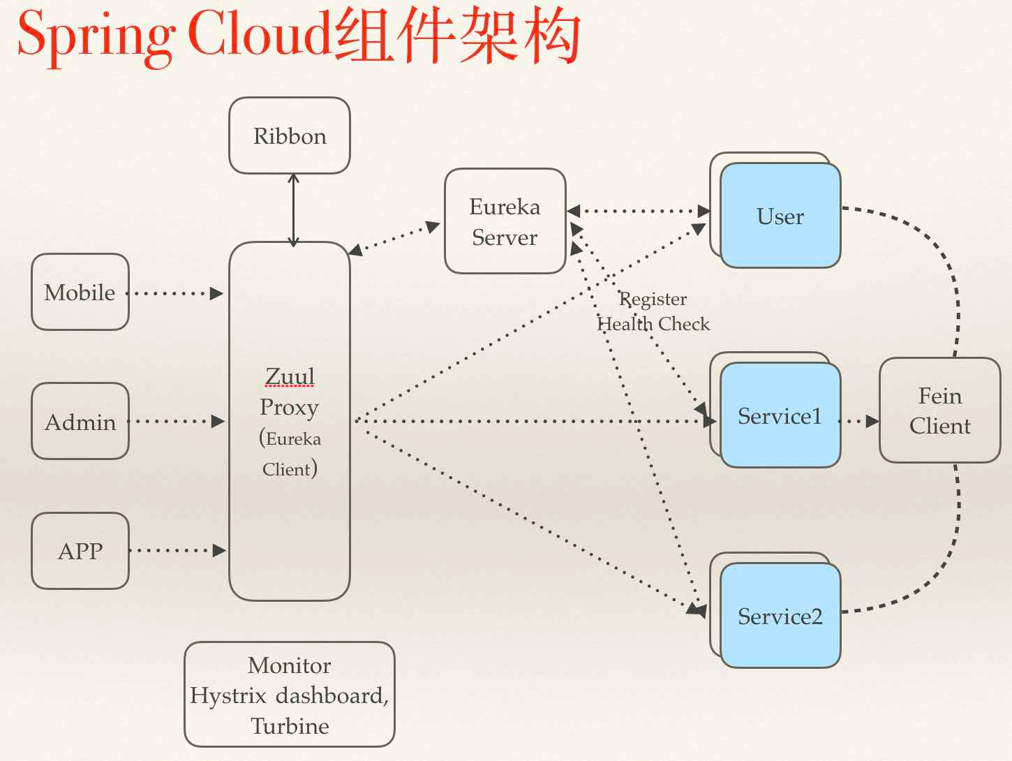

Slide 4
访问流程
1、外部或者内部的非Spring Cloud项目都统一通过API网关（Zuul）来访问内部服务.
2、网关接收到请求后，从注册中心（Eureka）获取可用服务
3、由Ribbon进行均衡负载后，分发到后端的具体实例
4、微服务之间通过Feign进行通信处理业务
5、Hystrix负责处理服务超时熔断
6、Turbine监控服务间的调用和熔断相关指标

Slide 5
Eureka
Spring cloud实现服务注册及发现
云端服务发现，一个基于 REST 的服务，用于定位服务，以实现云端中间层服务发现和故障转移。

Slide 6
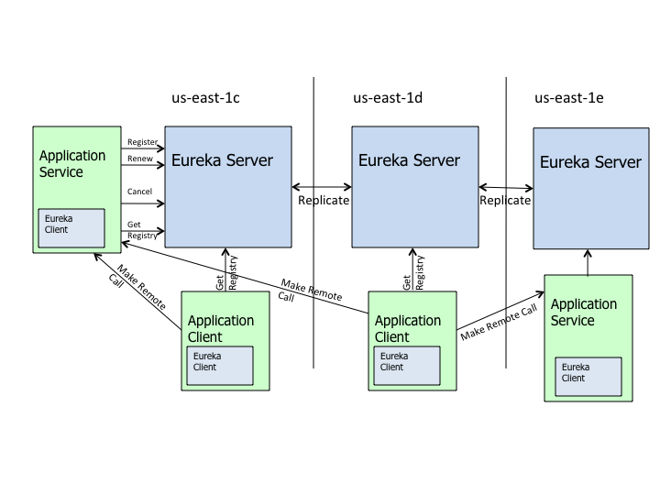
架构

Slide 7
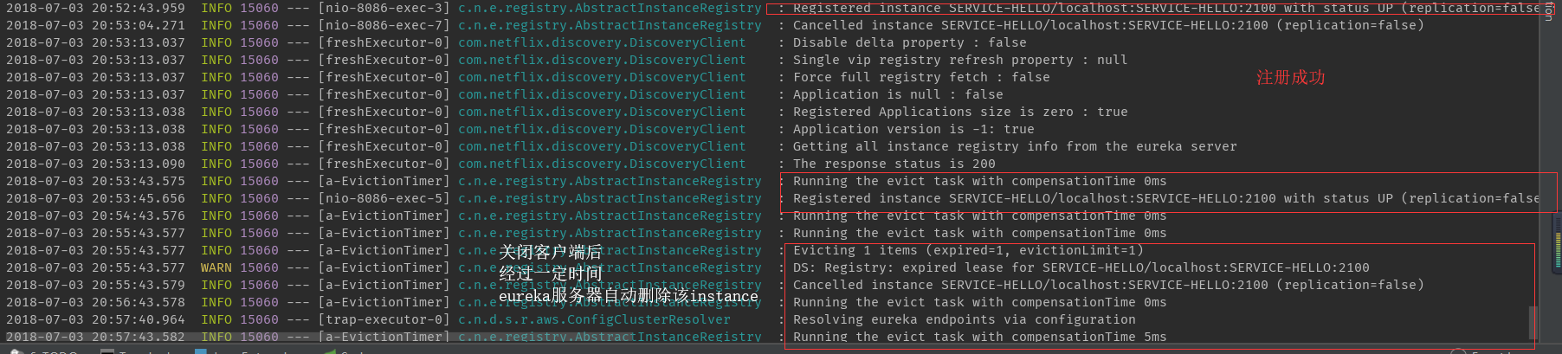
Register：服务注册
当Eureka客户端向Eureka Server注册时，它提供自身的元数据，比如IP地址、端口，运行状况指示符URL，主页等。

Slide 8
Renew：服务续约
Eureka客户会每隔30秒发送一次心跳来续约。 通过续约来告知Eureka Server该Eureka客户仍然存在，没有出现问题。 正常情况下，如果Eureka Server在90秒没有收到Eureka客户的续约，它会将实例从其注册表中删除。 建议不要更改续约间隔。

Slide 9
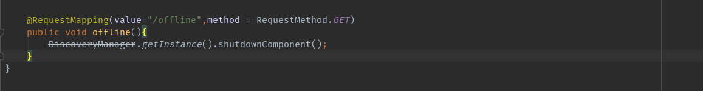
Cancel：服务下线
Eureka客户端在程序关闭时向Eureka服务器发送取消请求。 发送请求后，该客户端实例信息将从服务器的实例注册表中删除。该下线请求不会自动完成，它需要调用以下内容： DiscoveryManager.getInstance().shutdownComponent()；

Slide 10
Eviction 服务剔除
在默认的情况下，当Eureka客户端连续90秒没有向Eureka服务器发送服务续约，即心跳，Eureka服务器会将该服务实例从服务注册列表删除，即服务剔除。

Slide 11
应用监控与管理 Actuator
由于我们把一个复杂高耦合的单体系统拆分成了多个小型服务，所以部署应用的数量在不断增长，造成维护复杂度大大提升。所以我们需要一套自动化的监控运维机制，这套运维机制可以不间断的获取每个服务应用的各种指标，并根据这些指标信息来制定监控预警规则。
Spring Boot提供了一个依赖模块：spring-boot-starter-actuator，这个模块可以自动为Spring Boot创建的应用构建一系列的用于监控的端点，而且Spring Cloud还在这个基础上进行了扩展。

Slide 12
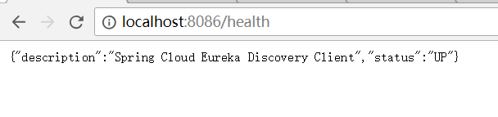
health
显示应用健康信息。

Slide 13
info
显示应用的自定义信息，默认是空。

Slide 14
Thanks！

